Slide 1

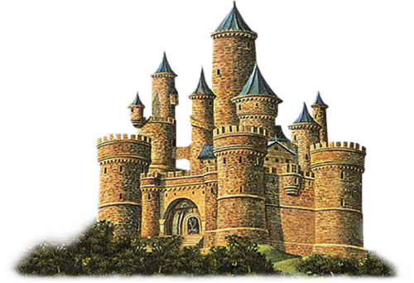
Средневековый город Европы
Проект выполнили: ученики 6г класса Батыршина Аня, Воронов Рома, Мурзагильдин Рафаэль, Соболева Лариса, Соболева Таня

Slide 2
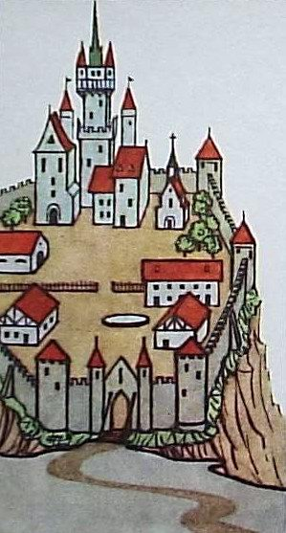
Возникновение
средневековых городов
Возрождение старых античных городов
Приморские города
У рыцарских замков
У монастырей
На перекрестке дорог
У мостов, переправ и бродов

Slide 3
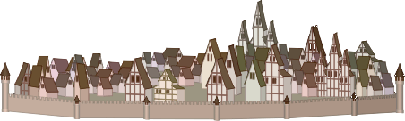
Средневековые города
Центры ремесла и торговли
Административные центры
Культурные центры
Центры религиозной жизни
Центры образования

Slide 4
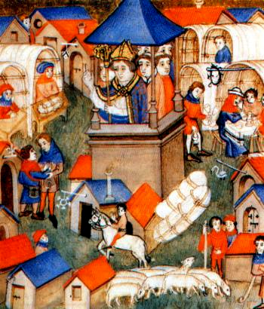
Выделение ремесла из сельского хозяйства.
В период раннего средневековья крестьяне все делали сами, даже ремесленные изделия, которые были крайне низкого качества.
С усовершенствованием орудий труда, для их изготовления нужны были специальные навыки.
Из крестьян стали выделяться ремесленники.

Slide 5
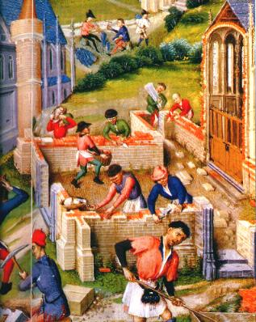
Возникновение городов.
Вещи ремесленников были более высокого качества и красивее. Однако большая их часть шла в оброк и ремесленники пускались в странствия.
Со временем они пришли к выводу что лучше всего их товары расходятся около замков и монасты-рей. Здесь они и оседали..

Slide 6
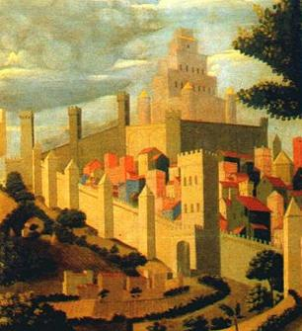
Возникновение городов.
Это привело к увеличению жителей в замках и их окрестностях. Феодалы и горожане для защиты возводят сначала часто-колы, а потом и крепост-ные стены.
За стеной торговцы чувст-вовали себя очень уве-ренно-набеги других фе-одалов перестали быть неожиданными, а от во-ров их защищали сеньо-ры.

Slide 7
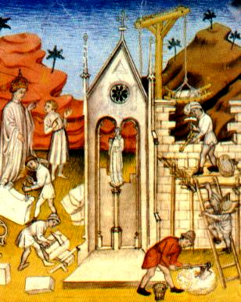
Возникновение городов.
Вскоре большую часть населения в городах стали составлять торговцы и ремесленники.
Главными видами деяте-льности были-производ ство продуктов питания, тканей и обработка дерева и металлов. Они в свою очередь делились на сотни узкоспециализированных ремесел. Работники стали объединяться в цеха.

Slide 8
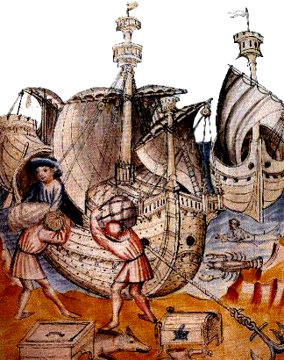
Возникновение городов.
Европейские города возникли прежде всего в Италии и на юге Франции.
Позже стали возникать города в Германии.
Большинство городов стро-илось на побережье , или на реках. К 11 веку в Европе произошло разделение труда на городской и сельский. Город стал центром торговли и ремесла.

Slide 9
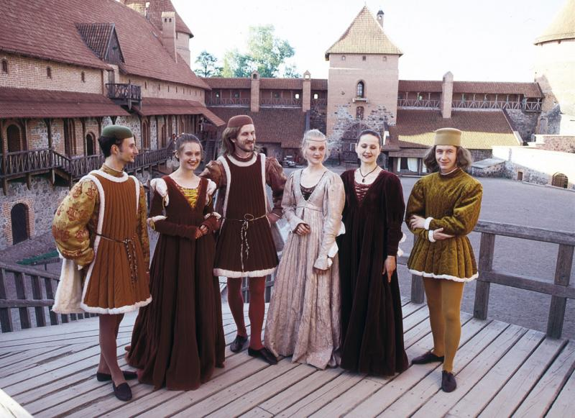
горожан называли в Средние века бюргерами

Slide 10
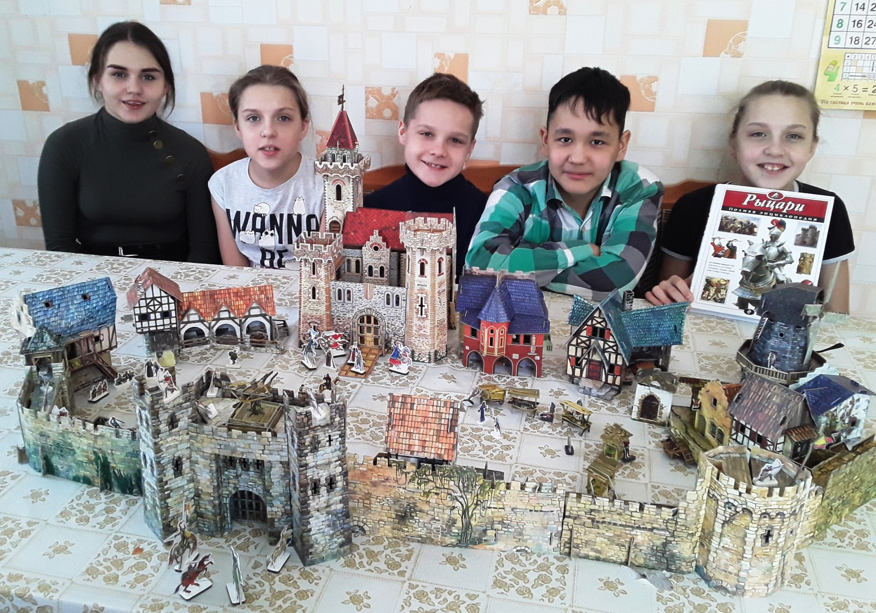
Макет средневекового города

Slide 11
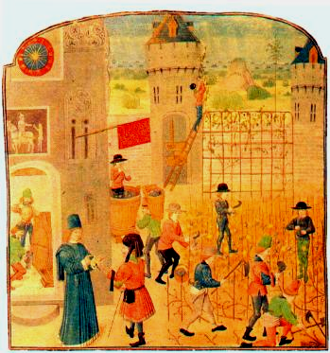
Город и сеньор.
Города возникали на земле феодала. Частью города был его замок.
В начале синьоры освобож-дали новых жителей от уплаты податей.
Но с ростом городов синьо-ры стремились получить с них больше дохода.
Ремесленники платили об-рок, купцы снабжали де-ньгами,а слуги синьора за плату вершили суд.

Slide 12
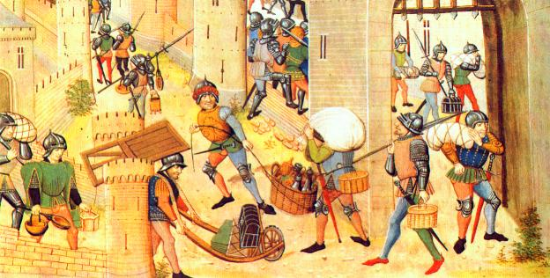
Борьба городов с сеньорами.
Все это вызывало недовольство горожан, и они стре-мились освободиться. Между ними и синьорами начинались войны длившиеся по нескольку лет.
В результате одни города стали свободными, другие-откупались, но многие остались под властью феодалов. Освободившиеся города становились коммунами. Города платили налоги королю.

Slide 13
Городское самоуправление.
Городской Совет
Избирается горожанами,
ведает казной, судом,
войсками
Глава Совета
Мэр(бургомистр)
Горожане были освобождены от
личной зависимости.

Slide 14
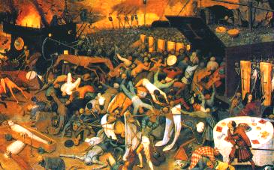
Городское население.
Городское управление находилось у богатых горожан купцов и домовладельцев-патрициев.Они подражали рыцарям и хотели получить рыцарское звание. В городах было много бедняков,выполнявших тяжелую работу, и калек.Часто в городах вспыхивали восстания бедноты. Поэтому знать шла на уступки, раздавая хлеб.

Slide 15
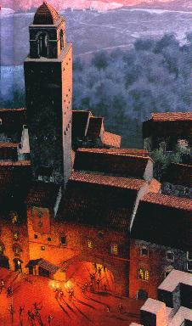
Жизнь горожан.
Население городов редко превышало 5-6 тысяч.По этому все жители могли жить за крепостными стенами.
Стены завершались навеса-ми и бойницами, предна-значенными для обороны
В башнях располагались часовые, а в их подвалах сооружали колодцы,или вырывали подземные ходы

Slide 16
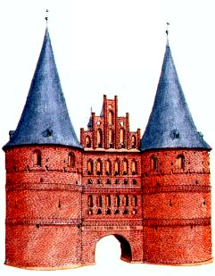
Жизнь горожан.
В город можно было попасть через ворота нахо-дившиеся меж двух ба-шен, или под башней.
Здесь размещались сборщи ки налогов. Они брали деньги за въезд, а иногда и за выезд из города.
Перед стенами находились возделанные поля , или огороды.
На пастбищах паслись стада коров и свиней.

Slide 17
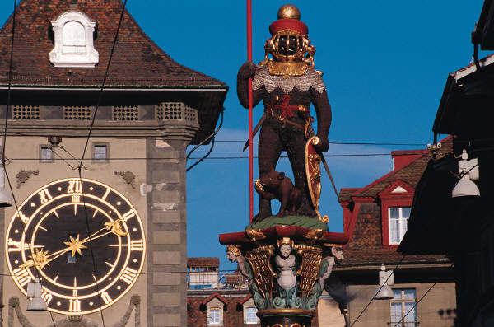
Жизнь горожан.
Центром города была ратуша-место заседания Городского Совета. Здесь же находилась резиденция мера и тюрьма. Ратуша охранялась войсками, поскольку в ней находились городская казна и городская печать. На башне ратуши ставили часы. Перед ратушей располагалась главная площадь города - рыночная.

Slide 18
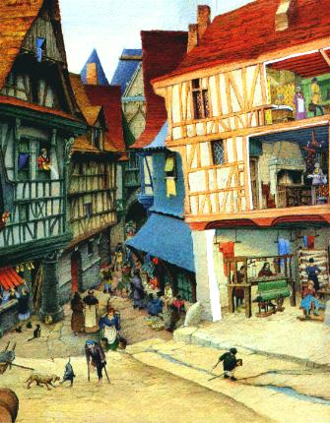
Жизнь горожан.
Улицы в городе были узкими и грязными, т.к. канализации не было.Мусор сбрасы-вали в канавы, или в реки.
Дома строили в 2-3 этажа высотой. Дом был и жилищем, и местом работы. Сделанные из дерева здания часто горели.

Slide 19
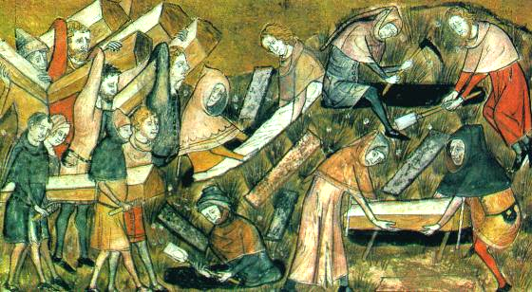
Жизнь горожан.
Вывоз мусора начался лишь в 14 веке. Мостовые из камня были редкостью и поэтому в ненастье пройти по городским улицам было невозможно. Из-за грязи в городах часто вспыхивали эпидемии чумы и холеры и население городов вымирало.

Slide 20
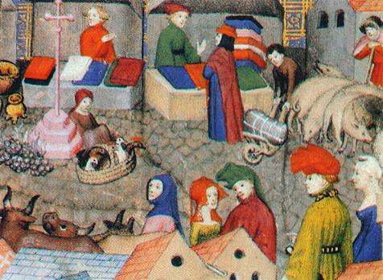
Развитие ярмарок и банков.
Франкфуртская
ярмарка.
Центром торговли в Европе становились ярмарки. Они собирались 1-2 раза в год и на них приезжали купцы их многих стран. На ярмарках выступали артисты, шел обмен новостями. Держать ярмарку в городе было очень выгодно, т.к. она приносила огромный доход.

